Slide 1
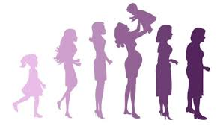

TTD Attività motoria in età evolutiva, adulta e anziana - terza lezione

Slide 2
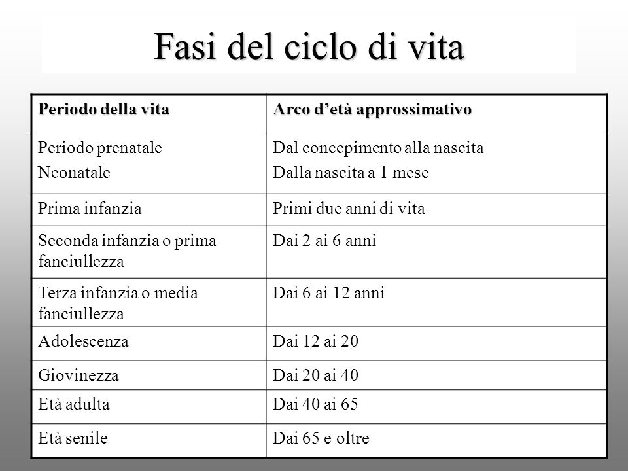
TTD Attività motoria in età evolutiva, adulta e anziana - terza lezione

Slide 3
TTD Attività motoria in età evolutiva, adulta e anziana - terza lezione
Età evolutiva:
Comprende i seguenti periodi significativi:
- Fase pre-natale: da -9 a 0 mesi
- Fase neo-natale: da 0 a 18 mesi
- Fase prima infanzia: 18 mesi – 3 anni
- Fase seconda infanzia: 3 a 5 anni
- Fase fanciullezza: da 5 a 7 anni
- Fase fanciullezza II: da 8 a 11 anni
- Pubertà: da 11 a 14 anni
- Adolescenza: da 14 a 18 anni

Slide 4
TTD Attività motoria in età evolutiva, adulta e anziana - terza lezione
Fase neonatale (0-18 mesi)
È il periodo di sviluppo della motricità più rapido e significativo
Da 0 a 3 mesi il neonato possiede
- Movimenti innati legati alla sopravvivenza (pianto, suzione e respirazione)
- Movimenti massivi incontrollati e ‘atetotici’
- Movimenti riflessi: grasping (prensione) ed il riflesso posturale labirintico del capo (quando il neonato tenta di estendere la testa dalla posizione prona)

Slide 5
TTD Attività motoria in età evolutiva, adulta e anziana - terza lezione
Fase neonatale (0-18 mesi)
Dal 4 al 6 mese:
- Sviluppa la capacità di estensione degli arti che si concretizza con due azioni: sollevamento del tronco e capacità di mantenere la posizione seduta
- I movimenti avvengono con sincenesia bilaterale, ovvero il neonato tende ad associare all’azione di un arto l’azione contemporanea dell’altro arto
- Compaiono le reazioni a paracadute

Slide 6
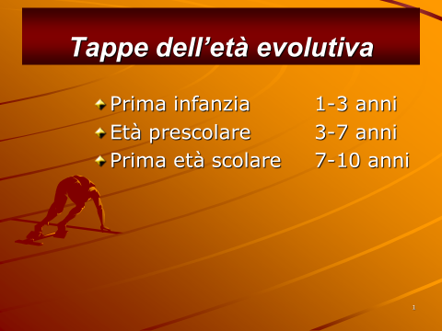
TTD Attività motoria in età evolutiva, adulta e anziana - terza lezione

Slide 7
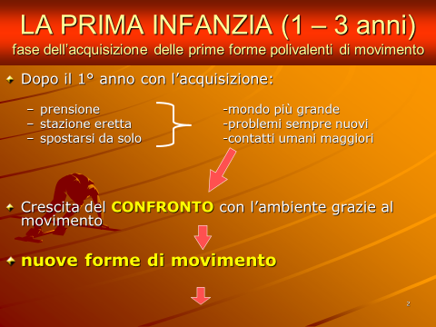
TTD Attività motoria in età evolutiva, adulta e anziana - terza lezione

Slide 8
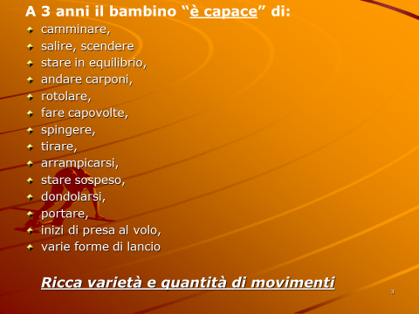
TTD Attività motoria in età evolutiva, adulta e anziana - terza lezione

Slide 9
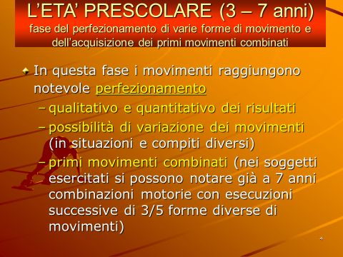
TTD Attività motoria in età evolutiva, adulta e anziana - terza lezione

Slide 10
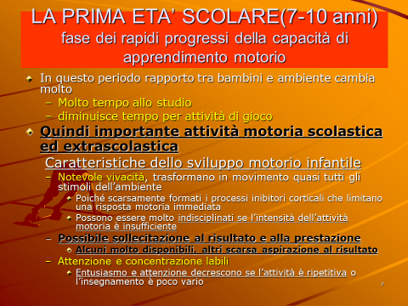
TTD Attività motoria in età evolutiva, adulta e anziana - terza lezione

Slide 11
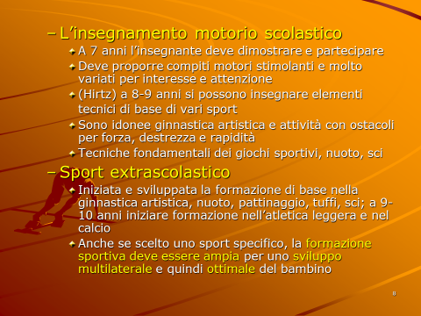
TTD Attività motoria in età evolutiva, adulta e anziana - terza lezione

Slide 12
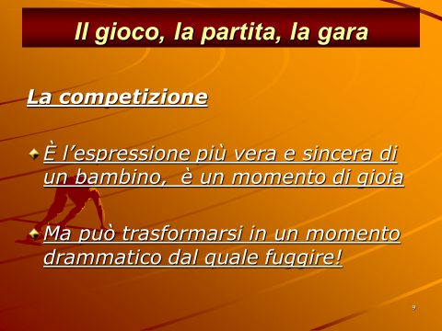
TTD Attività motoria in età evolutiva, adulta e anziana - terza lezione

Slide 13
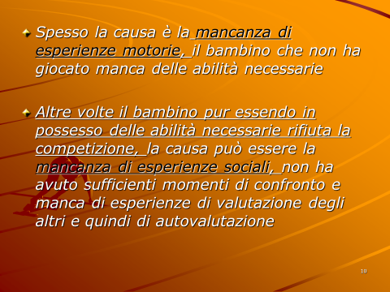
TTD Attività motoria in età evolutiva, adulta e anziana - terza lezione

Slide 14
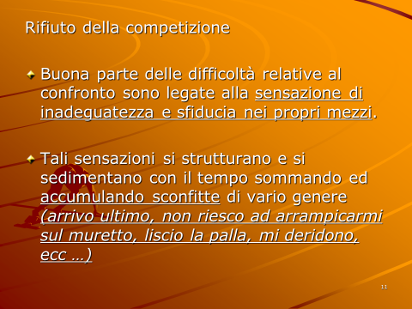
TTD Attività motoria in età evolutiva, adulta e anziana - terza lezione

Slide 15
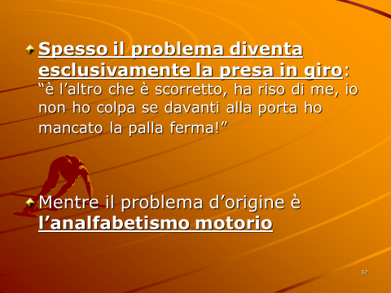
TTD Attività motoria in età evolutiva, adulta e anziana - terza lezione

Slide 16

TTD Attività motoria in età evolutiva, adulta e anziana - terza lezione

